Slide 1
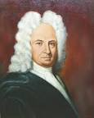
Nom: halley
Nom complet: edmon halley
Période de temps : 1656 à 1742
Nationalitée: anglais
Découverte : comète
Anectdote : il est mort avant de voir la comète

